Slide 1

芳烃抽提精馏的隔壁塔设计及控制研究
汇报人：刘澳琦
指导教师：李强 正高级工程师
协助教师：师丽 工程师
2022年10月21日
中国石油化工集团有限公司
S I N O P E C G R O U P

Slide 2
一、研究背景
二、文献综述
三、研究思路
四、研究方案
五、研究进度
Contents
目 录

Slide 3
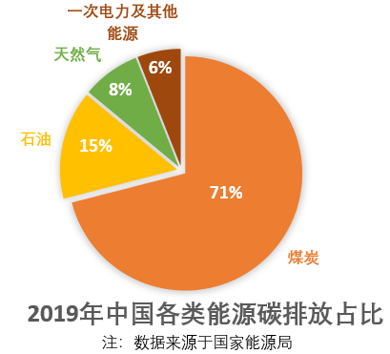
研究背景
精馏过程能耗高
过程强化技术-隔壁塔
“双碳”目标

Slide 4
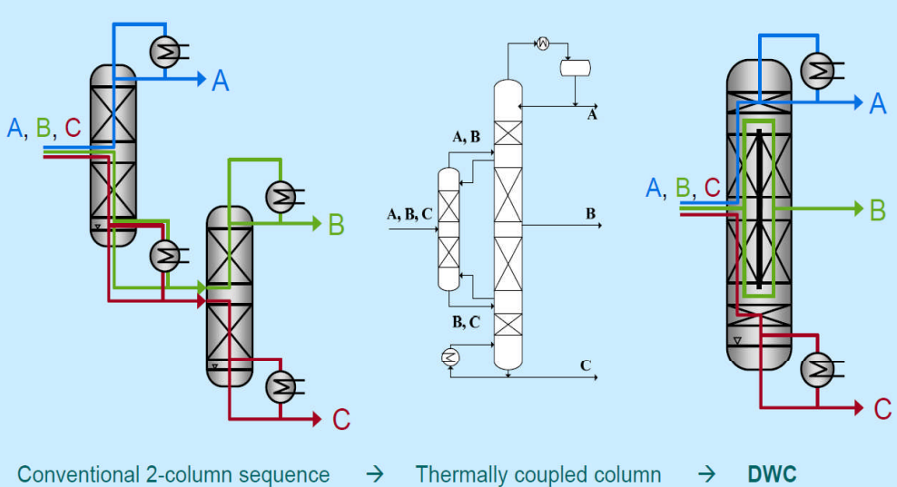
研究背景-DWC
研究结果表明: 隔壁塔可节约能耗 10%~60%，节省设备投资 10%~50%

Slide 5
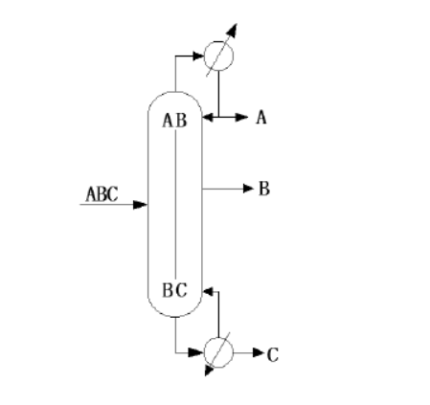
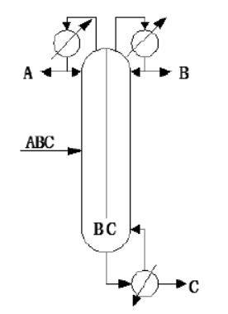
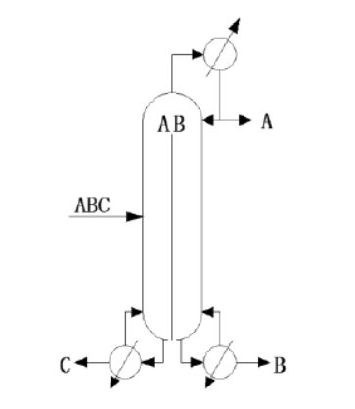
研究背景-DWC的类型
隔壁塔的三种类型
Dividing Wall Distillation Columns: Optimization and Control Properties

Slide 6
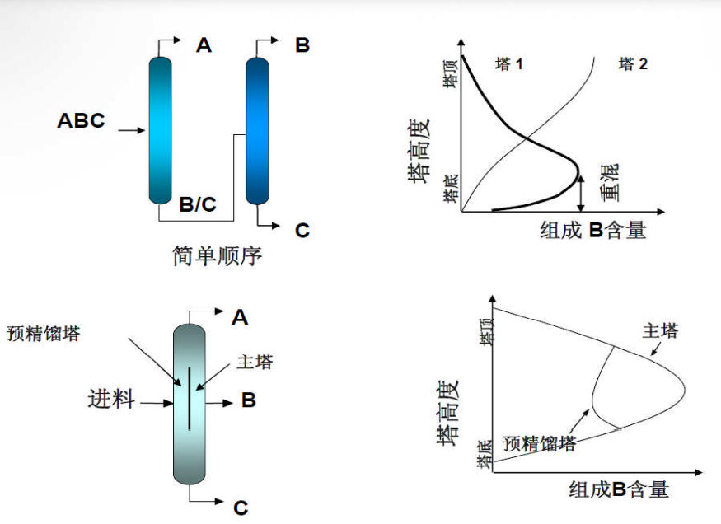
研究背景-DWC的经济和节能性

Slide 7
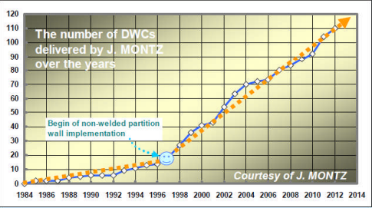
研究背景-国内外的研究进展
1933年，隔壁塔精馏概念首次被提出。 1985年，隔板精馏首次实现工业化（BASF）。
2000年，世界范围内隔板精馏塔数量仅有20+。
2014年，世界范围内隔板精馏塔数量已经飞涨到200+。
2015年，泽华公司实现了隔板精馏国产化技术上的突破，分离精度高，装置规模大，开车 非常成功！
国外研究和工业化实施单位：BASF、LG、KBR、UOP、Bayer、Montz、Sulzer、Koch Glitsch。
国内研究单位：中石化、中科院、河北工大、石油大学（华东）、浙江大学、天津大学、 江苏工业学院
DWC应用数量变化折线图

Slide 8
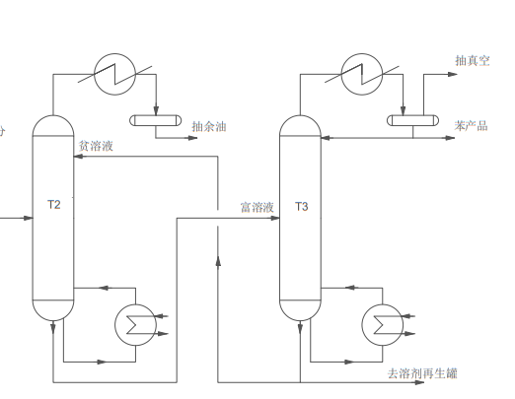
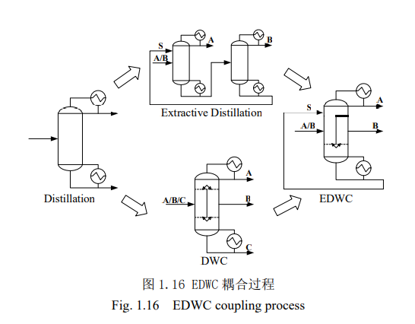
研究背景-EDWC
抽提蒸馏装置工艺流程示意图
EDWC耦合过程
付博,裴军,陈玉石,陈韶辉.芳烃抽提蒸馏过程模拟和优化[J].化工进展,2013,32(S1):59-63.

Slide 9
研究背景
意义
EDWC给精馏操作提高了热力学效率、降低了能耗
两塔集成到一塔可以节省了设备费用和占地面积
难点
预分离塔和主塔的压力不同
其中间组分含量低，隔壁塔的节能效果有待核算

Slide 10
一、研究背景
二、文献综述
三、研究思路
四、研究方案
五、研究进度
Contents
目 录

Slide 11
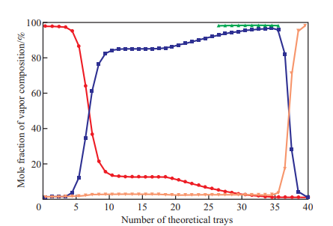

文献调研-不同分离体系应用隔壁塔的节能效果
分隔壁萃取精馏塔分离C₄烯烃与烷烃的模拟
表1 分隔壁萃取精馏工艺与常规萃取精馏工艺参数的比较
图1看出隔壁塔的应用避免了返混，但没有完全避免，分隔壁精馏塔虽不能完全避免能量的损耗，但其节能效果与常规萃取精馏塔相比仍然明显。
项目 | 常规萃取精馏 |  | 分隔壁萃取精馏
 | 精馏塔 | 萃取回收塔 | 主塔 | 侧塔
塔板数 | 35 | 20 | 40 | 10
回流比 | 4 | 2 | 3.5
溶剂比 | 2.5 |  | 2.5
再沸器热负荷/MW | 0.52 |  | 0.43
冷凝器热负荷/MW | 0.31 |  | 0.23
反-2-丁烯纯度（w）/% | 99.9 |  | 99.9
正丁烷纯度（w）/% | 99.0 |  | 99.5
图1 主塔汽相组成和副塔反-2-丁烯汽相浓度沿塔高的分布
由上表可知，与常规萃取精馏工艺相比，分隔壁萃取精馏塔塔釜再沸器可节能17.31%，塔顶冷凝器可节能25.81%，存在明显的节能优势。
高思亮,田龙胜,唐文成,赵明,吴巍.分隔壁萃取精馏塔分离C_4烯烃与烷烃的模拟[J].石油化工,2013,42(06):641-645.

Slide 12
文献调研-不同分离体系应用隔壁塔的节能效果
分隔壁塔对不同体系的应用
作者 | 研究体系 | 结果
张伟静等^{[1]} | 乙二醇作为萃取剂，对隔壁塔萃取精馏工艺分离丙酸甲酯－甲醇共沸物进行了研究 | 发现与常规双塔流程相比，隔壁塔萃取精馏可以节约 7. 48%的总能耗，并且年总费用下降了 2%。
韩文韬等^{[2]} | 反应精馏隔壁塔工艺生产乙酰丙酸乙酯 | 发现了反应精馏隔壁塔工艺生产乙酰丙酸乙酯的纯度提高，而且对比常规反应精馏塔可进一步节能。
李军等人^{[3]} | 用共沸精馏隔壁塔生产无水乙醇的研究 | 结果显示新工艺流程可以节省能耗28.2％并能降低设备投资费用和操作费用。
[1]张伟静,张雷.隔壁塔萃取精馏分离丙酸甲酯-甲醇的模拟与优化[J].现代化工,2021,41(S1):315-318.DOI:10.16606/j.cnki.issn0253-4320.2021.S.065.
[2]韩文韬,韩振为,李洪,高鑫,李鑫钢.乙酰丙酸乙酯的反应精馏模型及隔壁塔节能优化设计[J].化工进展,2022,41(04):1759-1769.DOI:10.16085/j.issn.1000-6613.2021-0919.
[3]李军,孙兰义,胡有元,李青松.用共沸精馏隔壁塔生产无水乙醇的研究[J].现代化工,2008(S1):93-95+97.DOI:10.16606/j.cnki.issn0253-4320.2008.s1.015.

Slide 13
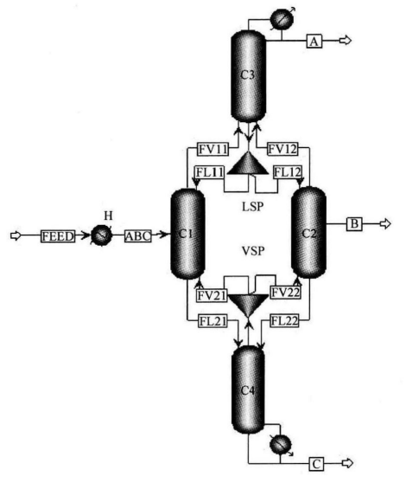
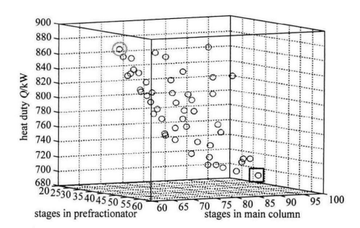
文献调研-隔壁塔的稳态模拟方法
分隔壁精馏塔分离松节油中蒎烯的多目标优化
隔壁塔四塔等效模拟流程
多目标优化模型可用约束
多目标微粒群优化算法（CMOPSO)
分隔壁精馏塔四塔等效模拟流程
多目标优化结果寻找最佳操作变量
分隔壁精馏塔分离松节油中蒎烯的Pareto前沿
张龙,阮奇,吴开金,严佐毅,许芦杭,李峰.分隔壁精馏塔分离松节油中蒎烯的多目标优化[J].计算机与应用化学,2014,31(08):902-908..

Slide 14
文献调研-隔壁塔的稳态模拟方法
多目标优化对分隔壁塔分离不同体系的应用
作者 | 研究方向 | 结果
李军等^{[1]} | 以年总操作费用(TAC)和再沸器负荷为目标，提出了基于遗传算法 NSGA-II的优化方法，并将该方法应用于 BTX 分离隔壁塔的优化设计。 | 研究表明，对于 Pareto 解分布，气相分配量 β_{g}、 液相分配量 β_{L}、侧线抽出位置 N_{S} 和液相分配位置 N_{L}基本不变，进料位置 N_{F}、预分馏塔板 N_{j}和主塔板数 N_{i}存在一定的线性关系。
赵其辰等^{[2]} | 针对促进油品烷基化脱硫目标反应的催化精馏过程，采用NSGA-II多目标优化方法对该过程进行建模和分析。 | 发现采用多目标优化方法提高了烷基化反应的转化率和选择性，降低了馏分中的硫含量，降低了操作费用。
[1]李军, 王纯正, 马占华, 等. 基于Aspen Plus和NSGA-Ⅱ的隔壁塔多目标优化研究[J]. 高校化学工程学报, 2015, 29(2): 400-406.
[2]赵其辰,张鹏,杨伯伦.油品烷基化催化精馏脱硫过程的多目标优化[J].高校化学工程学报,2020,34(05):1258-1264.

Slide 15
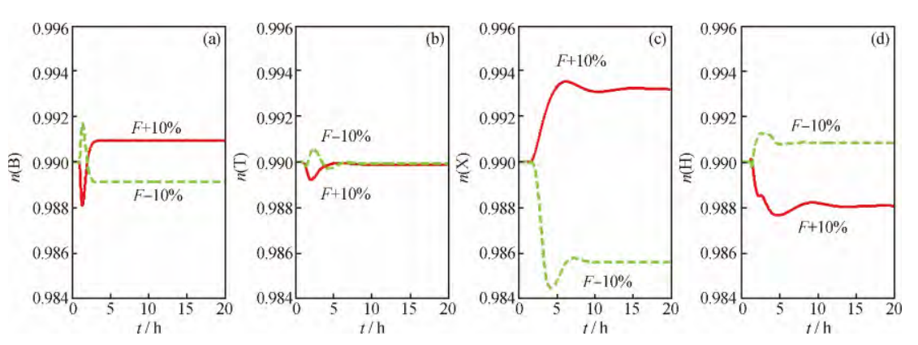
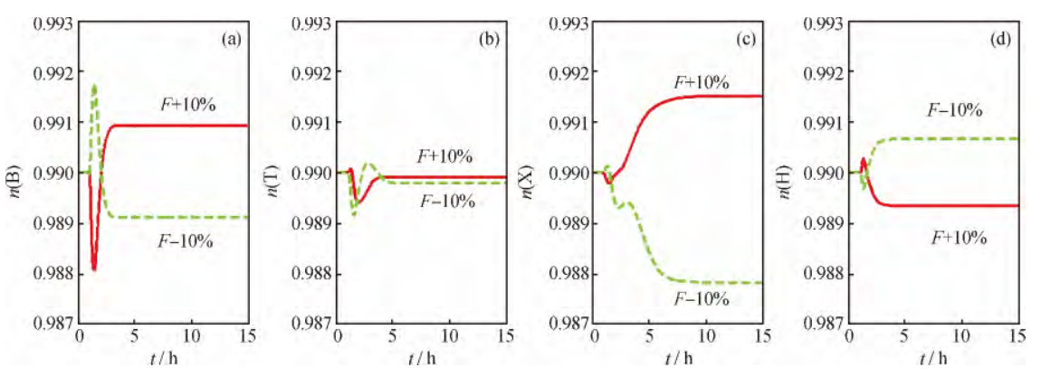
文献调研-隔壁塔的控制
塔压波动
分壁精馏塔分离芳烃的温差控制
温度控制 | 各产品纯度的最大波动范围为0.9885~0.9915
温差控制 | 纯度最大波动范围为0.980~0.996
温度控制 | 各产品纯度的最大波动范围为0.985~0.995
温差控制 | 纯度最大波动范围为0.988~0.992
进料波动
温差控制效果明显优于温度控制
DWC温度控制、温差控制结构在进料流量波动±10%后的控制结果
吴昊,沈本贤,蔺锡钰,杨剑,凌昊.分壁精馏塔分离芳烃的温差控制[J].石油学报(石油加工),2016,32(01):88-100.

Slide 16
文献调研-隔壁塔的控制
对分隔壁塔分离不同体系的动态控制
作者 | 研究方向 | 结果
钱行等^{[1]} | 研究了扩展的Petlyuk隔壁精馏塔（FPEP-DWC）分离甲醇、乙醇、丙醇和正丁醇的四组分混合物的动态控制过程 | 提出了温差控制（TDC）方案去改善系统的可控性和操作性。
Rewagad等^{[2]} | MPC应用于分离苯-甲苯-二甲苯三组分混合物的隔壁塔的操作过程中 | 表明MPC可显著提升比例积分微分(PID)控制的控制性能。
[1] Qian X, Huang K, Jia S, et al. Temperature difference control and pressure-compensated temperature difference control for four-product extended Petlyuk dividing-wall columns[J/OL]. Chemical Engineering Research and Design, 2019, 146: 263-276.
[2] Rewagad R R, Kiss A A. Dynamic optimization of a dividing-wall column using model predictive control[J/OL]. Chemical Engineering Science, 2012, 68(1): 132-142.

Slide 17
一、研究背景
二、文献综述
三、研究思路
四、研究方案
五、研究进度
Contents
目 录

Slide 18
研究思路与内容—研究思路
芳烃抽提蒸馏
隔壁塔
萃取隔壁精馏塔
稳态设计
自由度分析
灵敏度分析
优化
优化策略
优化过程
多目标遗传算法NSGA-II
稳态与动态的折中平衡点
动态控制
适合的控制结构
Notes:
我的研究思路将从两个相辅相成的方面开展。通过文献了解芳烃抽提蒸馏在隔壁塔应用的有关文献较少，就此展开的研究。芳烃抽提蒸馏与隔壁塔结合的新的结构叫做萃取隔壁精馏塔。主要部分分三点。第一是稳态设计：先用简捷方法计算初值，为隔壁塔严格设计提供基础数据，再进行严格模拟，然后对塔结构进行自由度分析。其次要对上述的设计变量进行灵敏度分析，能够比较准确地得到设计变量的适宜取值范围 ，优化时在该范围内搜索可望进一步缩短寻优时间 。第二是优化，选用NSGA-II多目标遗传算法。其算法通过约束和目标函数评价 Aspen Hysys 灵敏度分析得出设计变量的适宜的取值范围的结果，进行优化，寻取最优解。第三是动态控制，通过寻找稳态设计和动态设计的折中平衡点，对比多种控制结构，选取最佳的控制结构。

Slide 19
一、研究背景
二、文献综述
三、研究思路
四、研究方案
五、研究进度
Contents
目 录

Slide 20
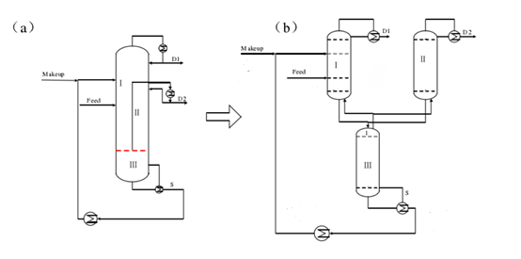
研究方案—三塔等效模型
萃取精馏隔壁塔流程示意图

Slide 21
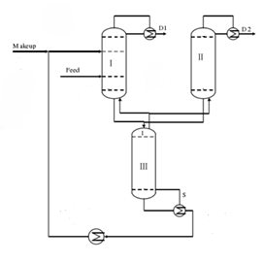
研究方案—设计变量分析
冷负荷Q_{c}
回流量
理论板数
需要解决调节变量与控制变量之间极为复杂的交互作用以及解决受进料扰动和塔内压力波动引起的难稳定的问题。
流率
自由度设计的不合理或者自由度之间不匹配都会对系统的静态和动态特性造成一定的影响。
进料位置
气相分配比
热负荷Q_{R}
隔壁精馏塔设计变量示意图

Slide 22
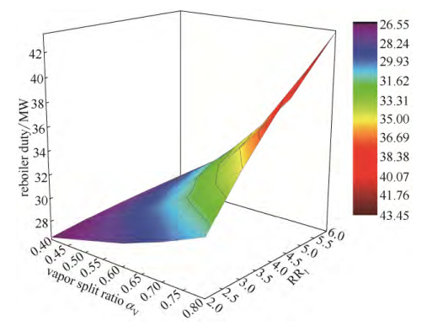
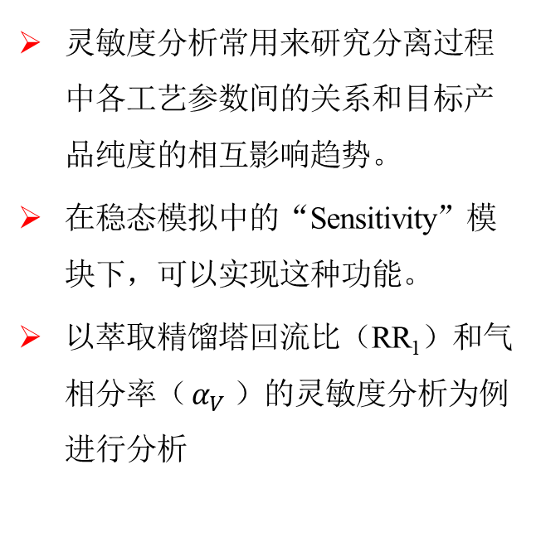
研究方案—灵敏度分析
灵敏度分析常用来研究分离过程中各工艺参数间的关系和目标产品纯度的相互影响趋势。
在稳态模拟中的“Sensitivity”模块下，可以实现这种功能。
以萃取精馏塔回流比（RR₁）和气相分率（ $α_{V}$）的灵敏度分析为例进行分析
回流比RR₁与气相分率α_{V}对再沸器热负荷(Q_{R})的影响

Slide 23
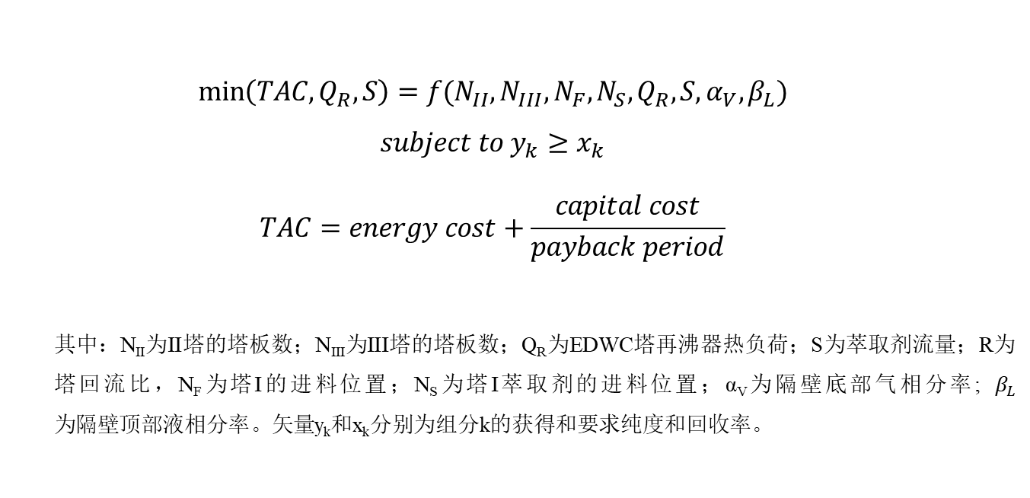
研究方案—多目标遗传算法 ——优化策略
$$\min\left(TAC,Q_{R},S\right)=f(N_{II},N_{III},N_{F},N_{S},Q_{R},S,α_{V},β_{L})$$
$$subject to{ y}_{k}≥x_{k}$$
$$TAC=energy cost+\frac{capital cost}{payback period}$$
其中：N_{Ⅱ}为II塔的塔板数；N_{Ⅲ}为III塔的塔板数；Q_{R}为EDWC塔再沸器热负荷；S为萃取剂流量；R为塔回流比，N_{F}为塔I的进料位置；N_{S}为塔I萃取剂的进料位置；α_{V}为隔壁底部气相分率; $β_{L}\text{为隔壁}顶\text{部}液\text{相分率}$。矢量y_{k}和x_{k}分别为组分k的获得和要求纯度和回收率。
式（1）
式（2）

Slide 24
研究方案—多目标遗传算法 ——优化过程
初始设计GA参数
产生初始种群
Aspen Hysys模拟
遗传算法优化示意图
评价目标参数值和约束条件
根据约束条件生产n个子群数
产生新一代种群
运用带约束的NSGA-II评价n个子群数并排序
否
达到最大遗传代数
输出满意的Pareto解
结束

Slide 25
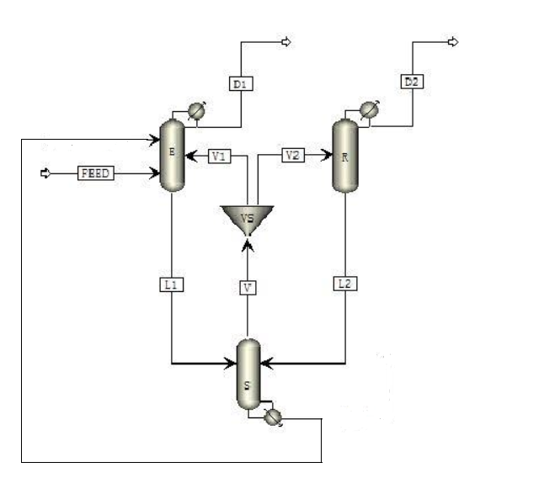
研究方案—建立动态模型
（1）基于Aspen dynamic或hysys建立动态模型，在最优的稳态结构进行动态模型的建立，对动态模型进行调试。
（2）采用 MATLAB 基于 ActiveX 控件技术连接HYSYS，建立Aspen dynamic或HYSYS 和 MATLAB 通讯，实现软件之间的交互作用。
隔壁塔的三塔等效模型

Slide 26
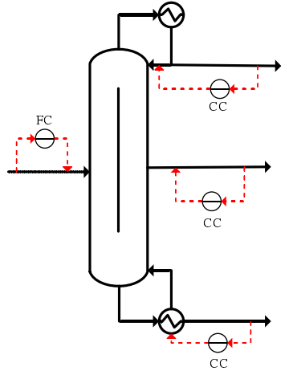
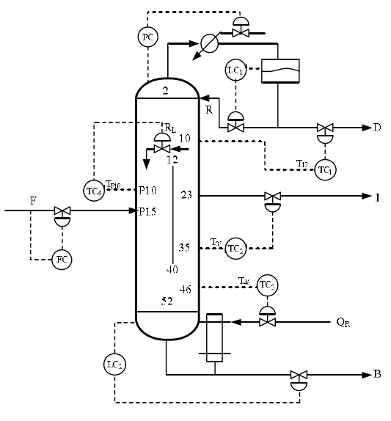
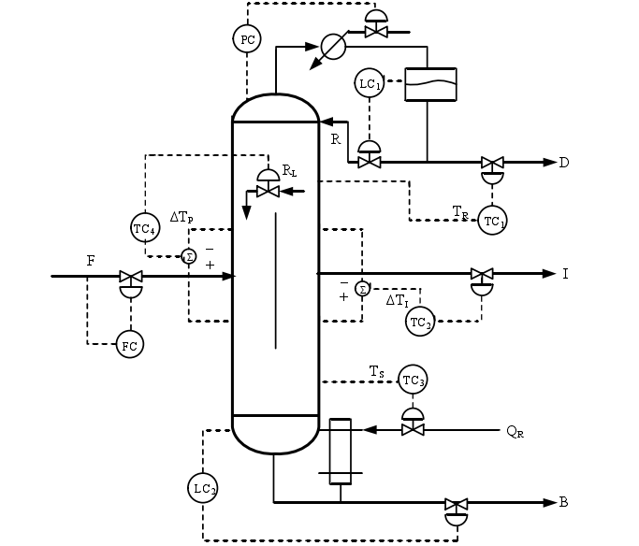
研究方案—控制结构
组分控制
温度控制
温差控制
优点：简单、稳定性
缺点：纯组分控制回路响应时间较长
优点：响应速度快，成本低，操作简单
缺点：进料组分波动大于10%时，不能很好的调节系统至稳定状态
温差控制优于温度控制，其策略能很好的适应进料组分的变化，使系统很快至稳定状态。

Slide 27
一、研究背景
二、文献综述
三、研究思路
四、研究方案
五、研究进度
Contents
目 录

Slide 28
研究进度安排
时 间 | 工 作 内 容
2022.7~2022.10 | 调研、文献综述撰写、完成开题
2022.10下旬 | 熟悉模拟软件
2022.11~2023.9 | 模型搭建工作初步完成
2023.10 | 中期审核
2023.11~2024.4 | 进一步完善实验工作，撰写论文
2024.5 | 答辩准备

Slide 29
谢谢各位老师！
欢迎批评和指正！

